Slide 1



Веб-программирование
8. Взаимодействие фрондент и бекенд.
HTTP, GET/POST запросы, ajax, сервисы.
Докладчик:
Цветков Игорь
Владимирович
www.keysystems.ru

Slide 2
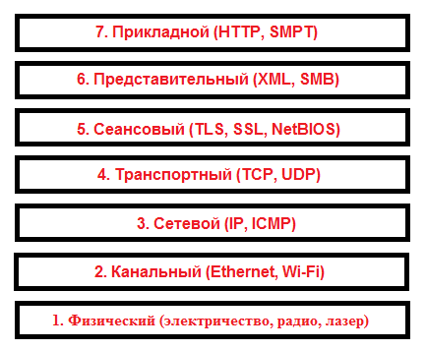
HTTP
Этот протокол описывает взаимодействие между двумя компьютерами (клиентом и сервером), построенное на базе сообщений, называемых запрос (Request) и ответ (Response).
На сегодняшний день протокол – текстовый!
Всё программное обеспечение для работы с протоколом HTTP разделяется на три большие категории:
Серверы как основные поставщики услуг хранения и обработки информации (обработка запросов);
Клиенты — конечные потребители услуг сервера (отправка запроса);
Прокси (посредники) для выполнения транспортных служб.

Slide 3
СТРУКТУРА HTTP
Каждое сообщение состоит из трех частей:
Стартовая строка (есть всегда)
Стартовые строки для запроса и ответа имеют различный формат, для запроса:
METHOD URI HTTP/VERSION,
где METHOD — это метод HTTP-запроса, URI — идентификатор ресурса, VERSION — версия протокола (на данный момент актуальна версия 1.1).
Заголовки
Заголовки — это набор пар имя-значение, разделенных двоеточием.
В заголовках передается различная служебная информация: кодировка сообщения, название и версия браузера, адрес, с которого пришел клиент (Referer) и так далее.
Тело
Тело сообщения — это, собственно, передаваемые данные. В ответе передаваемыми данными, как правило, является html-страница, которую запросил браузер, а в запросе, например, в теле сообщения передаются данные (содержимое файлов), загружаемые на сервер.
В GET-запросе тело сообщения вообще отсутствует.

Slide 4
ЗАГОЛОВОК HTTP
Заголовки HTTP-сообщения используются для точного описания загружаемого ресурса или поведения сервера или клиента.
Пользовательские заголовки можно добавить, используя X- префикс;
Пример запроса:
GET http://localhost/webapi/get HTTP/1.1
Host: localhost
и ответа на него:
HTTP/1.1 200 OK
Cache-Control: private
Content-Type: application/json; charset=utf-8
Server: Microsoft-IIS/10.0
X-AspNetMvc-Version: 5.2
X-AspNet-Version: 4.0.30319
X-Powered-By: ASP.NET
Date: Thu, 05 Mar 2020 09:44:45 GMT
Content-Length: 30
<далее следует содержание запрошенной страницы>

Slide 5
HTTP МЕТОДЫ
Для разграничения действий с ресурсами на уровне HTTP-методов изначально были придуманы т.н. методы (всего 8), вот основные:
GET — получение ресурса
POST — создание ресурса
PUT — обновление ресурса
DELETE — удаление ресурса
Идемпоте́нтность (лат. idem — тот же самый + potens — способный) — свойство операции при повторном выполнении давать тот же результат, что и при первом.
GET и PUT должны обладать свойством идемпотентности
POST и PUT в отличие от остальных могут содержать данные

Slide 6
КОДЫ СОСТОЯНИЙ HTTP
1xx: Informational (информационные): коды, информирующие о процессе передачи
100 Continue («продолжай»)
2xx: Success (успешно): указывает, что запрос клиента был успешно получен и принят
200 OK («хорошо»)
3xx: Redirection (перенаправление): сообщают клиенту, что для успешного выполнения операции необходимо сделать другой запрос, как правило, по другому URI
301 Moved Permanently («перемещено навсегда»)
304 Not Modified («нет необходимости повторно передавать ресурсы»)
4xx: Client Error (ошибка клиента): Класс кодов 4xx предназначен для указания ошибок со стороны клиента. Сервер должен вернуть гипертекстовое пояснение для пользователя.
403 Forbidden («запрещено (не уполномочен)»)
404 Not Found («не найдено»)
5xx: Server Error (ошибка сервера): Коды 5xx выделены под случаи ошибки по вине сервера. Сервер должен вернуть пояснение для пользователя.
500 Internal Server Error («внутренняя ошибка сервера»)
503 Service Unavailable («сервис недоступен»)
504 Gateway Timeout («шлюз не отвечает»)

Slide 7
REST
REST (Representational State Transfer — «передача состояния представления») - архитектурный стиль взаимодействия компонентов распределённого приложения в сети
Подход предполагает использовать разные HTTP-методы для разных действий. То есть веб-приложение, написанное с использованием REST, подхода будет:
считывать ресурс при обращении к нему методом GET
создавать ресурс при обращении к нему методом POST
модифицировать ресурс при обращении к нему методом PUT
удалять ресурс при обращении к нему методом DELETE
Обязательными условиями-ограничениями являются:
Модель клиент-сервер
Отсутствие состояния
Кэширование
Единообразие интерфейса
Слои

Slide 8
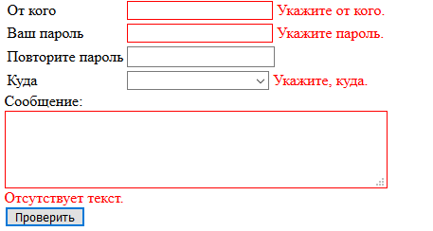
HTML FORMS – ДОИСТОРИЧЕСКИЙ АРТЕФАКТ
<body>
  <form onsubmit="alert('submit!');return false">
  <input type="text" value="Текст"><br>
  <input type="submit" value="Отправить">
  </form>
</body>
Чтобы отправить форму на сервер, у посетителя есть два способа:
Нажать кнопку <input type="submit">
Нажать Enter, находясь на каком-нибудь поле.
В случае применения форм, роль
Javascript фактически сводится к функции простейшей валидации введенных пользователем значений

Slide 9
«ТРАДИЦИОННЫЙ» ОБМЕН С ВЕБ-СЕРВЕРОМ
Веб-сервер
Недостатки данного подхода вытекают из факта, что при любом действии пользователя происходит полная перезагрузка страницы.
Как следствие:
Большой трафик
Медлительность
Подвисания интерфейса
Формирование HTML
HTML
+
ресурсы:
Javascript
CSS
Картинки
GET
/
POST
Браузер
Рендеринг страницы

Slide 10
AJAX
AJAX (Asynchronous Javascript And Xml) – технология для взаимодействия с сервером без перезагрузки страниц.
Технология AJAX использует комбинацию:
HTML+CSS для визуализации информации
DOM-модель, операции над которой производятся javascript на стороне клиента, чтобы обеспечить динамическое отображение и взаимодействие с информацией
XMLHttpRequest для асинхронного обмена данными с веб-сервером.
JSON часто используется для обмена данными, однако подойдет любой формат, включая форматированный HTML, текст, XML и т.д.
Серверное приложение (веб-сервер)
Чтение данных, формирование разметки
Изменение данных,
Формирование изменений в отображении
HTML
+
Ресурсы
(js, css,
картинки)
POST
+
Данные
(json)
Данные
(json)
GET
Клиентское приложение (браузер)
Рендеринг страницы
Действие пользователя
Частичное изменение
страницы

Slide 11
XMLHTTPREQUEST
XMLHttpRequest – это встроенный в браузер объект, который даёт возможность делать HTTP-запросы к серверу без перезагрузки страницы.
Несмотря на наличие слова «XML» в названии, XMLHttpRequest может работать с любыми данными, а не только с XML. Мы можем загружать/скачивать файлы, отслеживать прогресс и многое другое.
Существует другой, более современный метод fetch.
В современной веб-разработке XMLHttpRequest используется по причинам:
По историческим причинам: существует много кода, использующего XMLHttpRequest, который нужно поддерживать.
Необходимость поддерживать старые браузеры и нежелание использовать полифилы (например, чтобы уменьшить количество кода).
Потребность в функциональности, которую fetch пока что не может предоставить, к примеру, отслеживание прогресса отправки на сервер.

Slide 12
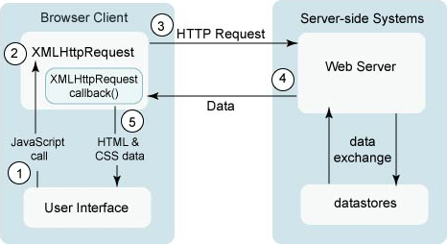
XMLHTTPREQUEST
API, доступный в JavaScript. Использует запросы HTTP(HTTPS) напрямую к веб-серверу и загружает данные ответа сервера напрямую в вызывающий скрипт

Slide 13
АСИНХРОННОСТЬ, CALLBACKS
function getSample() {
$.ajax({
url: 'http://localhost/webapi/Get',
type: 'GET',
success: function (result) {
console.log(result.Data);
}
});
}
Что такое коллбэк?
Простыми словами: коллбэк – это функция, которая должна быть выполнена после того, как другая функция завершила выполнение (отсюда и название: callback – функция обратного вызова).
XMLHttpRequest имеет два режима работы: синхронный и асинхронный.

Slide 14
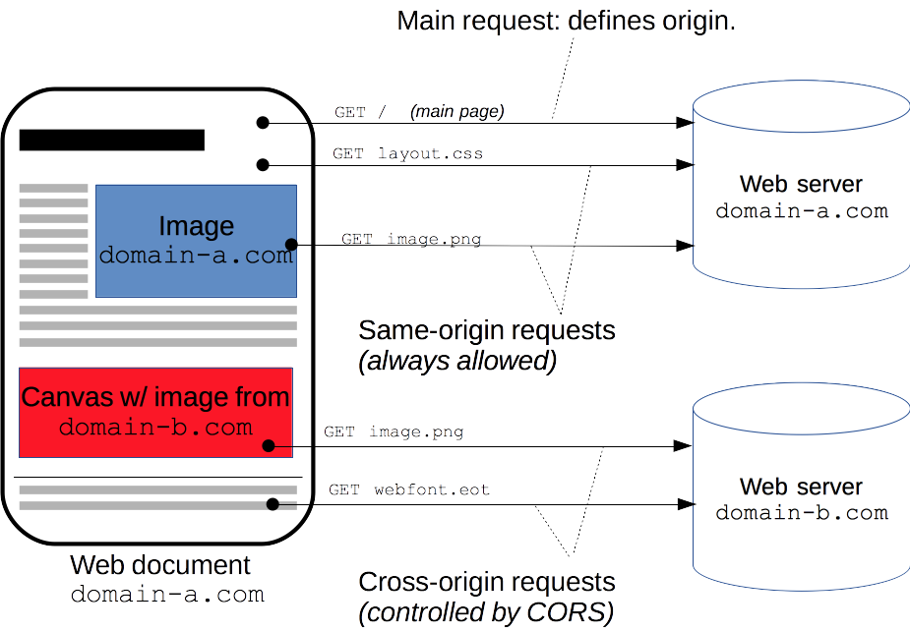
CORS
Технология современных браузеров, которая позволяет предоставить веб-странице доступ к ресурсам другого домена
Есть домена A, желающий загрузить ресурсы с сервера Z.
Для этого веб-серверу Z, который отдает контент, достаточно указать в заголовке ответа список доверенных доменов:
Access-Control-Allow-Origin: A, ...
Для инициации Cross-origin запроса браузер клиента добавляет в HTTP запрос заголовок Origin

Slide 15
HTTPS
Клиент
(мобильный, браузер)
Сервер
1. Установление защищенного соединения
2. Выдача и проверка сертификата
SSL
(TLS)
3. Клиент использует открытый ключ
4. Сервер расшифровывает ключ
Соединение установлено, передача данных
HTTPS не является отдельным протоколом. Это обычный HTTP, работающий через шифрованные транспортные механизмы SSL и TLS.

Slide 16
HTTP2
2015 год — опубликованы финальные версии черновика HTTP/2.
В отличие от 1.1, протокол HTTP/2 является бинарным.
Среди ключевых особенностей:
мультиплексирование и расстановка приоритетов для запросов
сжатие заголовков
загрузка нескольких элементов параллельно, через одно TCP-соединение
push-уведомления со стороны сервера
Поддержка веб-серверами:
IIS поддерживает HTTP/2 в Windows Server 2016 и выше
Apache 2.4.17 поддерживает HTTP/2 через модуль mod_http2 module
Nginx 1.9.5 поддерживает HTTP/2

Slide 17
WEBSOCKET
Протокол связи поверх TCP – соединения, предназначенный для обмена
сообщениями между браузером и веб-сервером в режиме реального времени.
Протокол WebSocket — это независимый протокол, основанный на TCP.
Он делает возможным более тесное взаимодействие между браузером и
веб-сайтом, способствуя распространению интерактивного содержимого и
созданию приложений реального времени.
Веб-функции, работающие в режиме реального времени, — это возможность мгновенно отправить содержимое на подключенных клиентах по мере доступности сервера, а не ждать, пока клиент запросит новые данные..
WebSocket имеет некоторые проблемы с безопасностью, что в настоящее время ограничивает область его применения.
В настоящее время W3C осуществляется стандартизация API Web Sockets.
ASP.NET SignalR — это библиотека для разработчиков, которая упрощает работу с сервером в режиме реального времени, т.ч. по протоколу WebSocket.

Slide 18
ФОРМАТЫ ДАННЫХ AJAX
rfc 822 – internet text message format
JSON (англ. JavaScript Object Notation) — текстовый формат обмена данными, основанный на JavaScript.
Как и многие другие текстовые форматы, JSON легко читается людьми.
XML (eXtensible Markup Language) — расширяемый язык разметки.

Slide 19
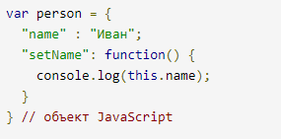
JSON
Применяется в веб-приложениях для обмена данными между браузером и сервером (AJAX).
Поскольку формат JSON является подмножеством синтаксиса языка JavaScript, то он может быть быстро сериализован или десериализован встроенными функциями JSON.stringify и JSON.parse (eval)
В качестве значений в JSON могут быть использованы:
Объект — это множество пар ключ:значение, в фигурных скобках «{ }»
Массив — это упорядоченное множество значений в квадратных скобках «[ ]»
Число
Литералы true, false и null.
Строка

Slide 20
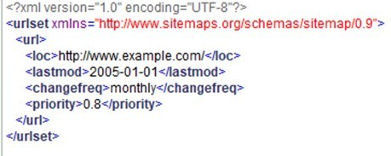
XML
XML (англ. eXtensible Markup Language — расширяемый язык разметки) используется для создания структуры данных, чтобы их передавать и хранить.
Плюсы языка XML
Легкость чтения, подача в простой форме;
стандартный вид кодировки;
возможность создания разных структур (списков, схем, деревьев);
возможность восстановить данные, которые были сохранены в XML;
возможность обмена данными между любыми платформами;
популярность в разных сферах программирования.
Минусы языка XML
Чрезмерный синтаксис, большое количество тегов;
один объект может быть представлен в разных описаниях;
отсутствуют указания типа объекта.

Slide 21
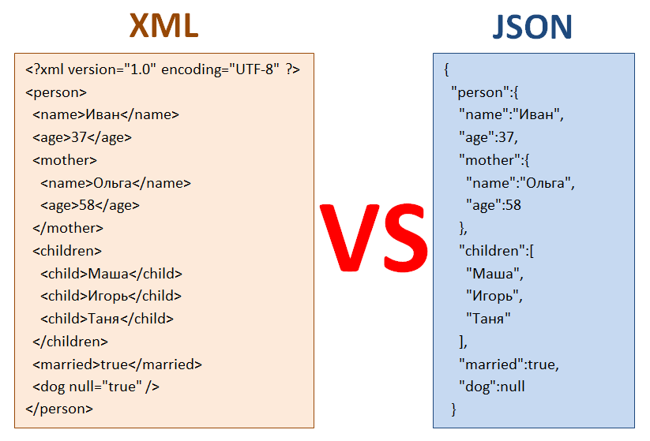
JSON VS XML
Формат JSON имеет следующие преимущества перед форматом XML:
При передаче размер JSON будет значительно меньше, чем размер XML.
JSON имеет более удобные методы конвертации в структуры данных JavaScript, чем XML.
JSON более просто создавать, чем XML.

Slide 22
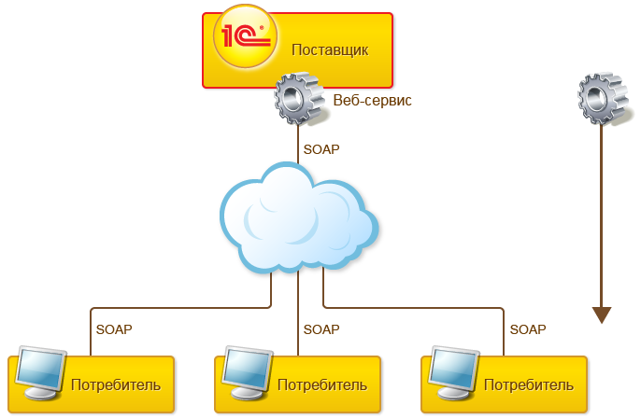
ВЕБ-СЕРВИСЫ
Веб-сервис–это идентифицируемая веб-адресом программная система со стандартизированными интерфейсами.
Веб-служба является единицей модульности при использовании сервис-ориентированной архитектуры приложения.
Преимущества
Платформнезависимость
Открытые стандарты и протоколы (XML)
Доступность
Недостатки
Производительность
Аспекты безопасности

Slide 23
SOAP
SOAP - протокол обмена структурированными сообщениями в распределённой вычислительной среде. Поддерживается консорциумом W3C
Важнейшие элементы документа SOAP:
Envelope – Корневой элемент, который определяет сообщение и пространство имен, использованное в документе.
Header – Содержит атрибуты сообщения, например: информация о безопасности или о сетевой маршрутизации.
Body – Содержит сообщение, которым обмениваются приложения.
<?xml version="1.0" encoding="utf-8"?>
<soap:Envelope xmlns:xsi="http://www.w3.org/2001/XMLSchema-instance" xmlns:xsd="http://www.w3.org/2001/XMLSchema" xmlns:soap="http://schemas.xmlsoap.org/soap/envelope/">
<soap:Body>
<getProductDetails xmlns="http://warehouse.example.com/ws">
<productID>12345</productID>
</getProductDetails>
</soap:Body>
</soap:Envelope>

Slide 24
SOAP ОТВЕТ
<?xml version="1.0" encoding="utf-8"?>
<soap:Envelope xmlns:xsi="http://www.w3.org/2001/XMLSchema-instance" xmlns:soap="http://schemas.xmlsoap.org/soap/envelope/">
<soap:Body>
<getProductDetailsResponse xmlns="http://warehouse.example.com/ws">
<getProductDetailsResult>
<productID>12345</productID>
<productName>Стакан граненый</productName>
<description>Стакан граненый. 250 мл.</description>
<price>9.95</price>
<currency>
<code>840</code>
<alpha3>USD</alpha3>
<sign>$</sign>
<name>US dollar</name>
<accuracy>2</accuracy>
</currency>
<inStock>true</inStock>
</getProductDetailsResult>
</getProductDetailsResponse>
</soap:Body>
</soap:Envelope>

Slide 25
WSDL
WSDL (англ. Web Services Description Language) — язык описания веб-сервисов и доступа к ним, основанный на языке XML.
WSDL написан на XML и является XML-документом.
WSDL описывает сервисы в виде неких абстрактных ресурсов, способных принимать на вход документы определенных типов и инициировать отправление документов других типов.
WSDL определяет сервис с двух точек зрения:
абстрактной: сервис задается в терминах посылаемых и принимаемых им сообщений;
конкретной: определяются привязки к транспортным форматам и точкам физического размещен
<wsdl:portType name="MyMath">
<wsdl:operation name="squared" parameterOrder="in0">
<wsdl:input message="impl:squaredRequest"name="squaredRequest"/>
<wsdl:output message="impl:squaredResponse"name="squaredResponse"/>
</wsdl:operation>
</wsdl:portType>

Slide 26
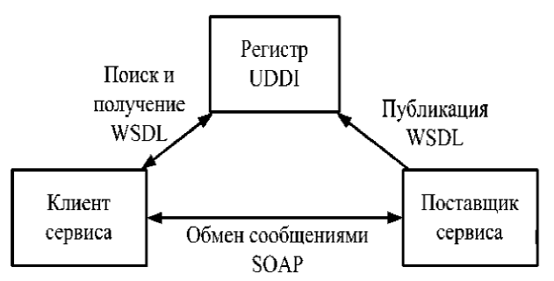
WSDL
Спецификация определяет три основных стандарта, используемых для поддержки представления, поиска и обмена информацией между веб-сервисами: WSDL, UDDI и SOAP

Slide 27
WSDL
Для того чтобы любой клиент мог получить информацию о том, какие методы предоставляет веб-сервис и как к ним необходимо обращаться, используется WSDL-документ, описывающий полную спецификацию методов взаимодействия с указанным сервисом.
Соответственно, нам необходимо сформировать и опубликовать WSDL-документ.
Стандарт WSDL обеспечивает описание веб-сервиса в виде сообщений, которые может отправить или принять веб-сервис. Также, он отвечает за методы связывания данных сообщений с базовой средой передачи данных.
В связи с этим выделяют следующие элементы WSDL-документа:
types – типы данных, используемые веб-сервисом;
message – сообщения, используемые веб-сервисом;
portType – методы, предоставляемые веб-сервисом;
binding – протоколы связи, используемые веб-сервисом

Slide 28
СПАСИБО ЗА ВНИМАНИЕ!
ООО «Кейсистемс»
428000 Чувашская республика
г. Чебоксары, ул. И. Яковлева, д. 3
тел./факс: (8352) 323-323
www.keysystems.ru

